Slide 1
２０２３年８月度
成果報告
筑波EC 32220221 佐久間亮太

Slide 2
目次
1．やったこと
2．使用ツール
3．今月の感想
4．今後の予定

Slide 3
やったこと(１)
Udemyを活用した学習
  AWS：ゼロから実践するAmazon Web Services
    ネットワーク、Webサーバ/DBサーバの構築等、講座の内容を一通り実践
    料金が発生する恐れがあるため、学習が終了したタイミングで利用したサービスを一通り削除
    ネットワークがつながらないと見れないかつ見せてもいまいちピンと来ない可能性があるため、今回は見せれる成果は無し

Slide 4
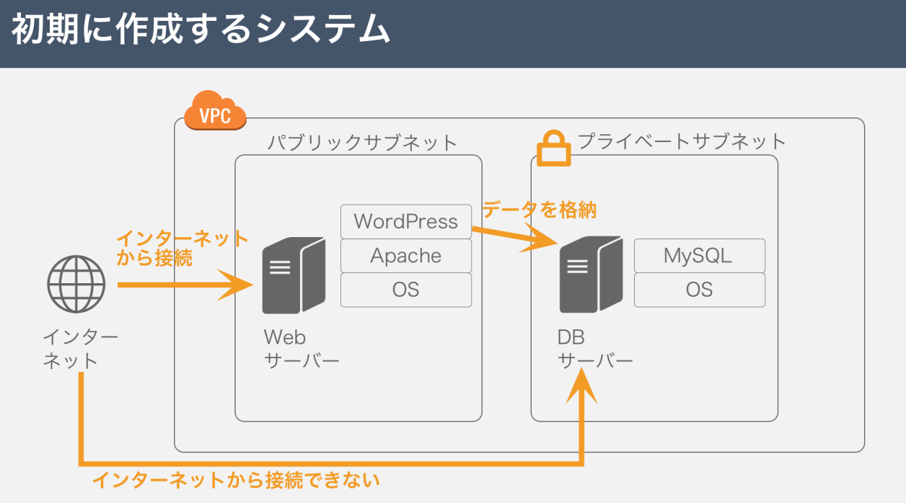
やったこと(２) – AWSの学習
今回構築したシステムの全体像

Slide 5
やったこと(２) – AWSの学習
やったこと
  ユーザ・権限の作成(編集できる権限を持つアカウント、閲覧のみのアカウントなど)
  ネットワークの構築
  Webサーバの構築
  ドメインの登録
  DBサーバの構築
  WordPressの構築(クラウド上で動かすWebサイト)
  画像の配信(Webサーバの負荷を下げるために、別のサービスへ画像をアップロードする仕組みの構築)
  Webレイヤ/DBレイヤの冗長化(発展編)
  システム監視の構築(発展編)

Slide 6
今月の使用ツール
使用言語
  なし
開発環境
  AWS(CloudTrail、VPC、EC2、Route53、RDS、S3、CloudWatch、IAM)
ソース管理
  なし

Slide 7
今月の感想
AWSを用いたサーバやネットワークなどのインフラ構築のやり方を理解できた
  AWSでのWebサーバ/DBサーバの環境構築のやり方を一通り学ぶことができた
  「実際に業務で使う場合は、この部分をこう調整するんだろうな～」というのをイメージできた
  現在のお客様先の環境と比較しながら学べたので、実際の運用の際はどう調整したらよいかや、現場ではどう使われているのかなどのイメージが持てた

Slide 8
今後の予定
引き続きUdemyで学習
  Webアプリの開発に必要なスキルが学べそうな講座をいくつか買ったので、まずは
  それを一通り学びきりたい
なんでも良いからひたすらコード書く(出来ればPythonで)
  ぷよぷよを実際にコード書いて作るコンテンツがあるらしい(javascript、HTML？)
    https://puyo.sega.jp/program_2020/
  他にも面白そうなコンテンツがあったら触ってみる
  今月はコードを書く学習をできなかったので、9月はまたコードを書く学習に戻る

Slide 9
成果発表終わり
来月もよろしくお願いします

